Slide 1
Вођењe, процес и аутоматика
Аутоматика

Slide 2
Процес и систем
Аутоматика води процесе
Процеси се извршавају над и у објектима
Систем представља организовану физичку цјелину састављену од скупа јединица које су међусобно повезане ради остваривања неког циља.
Примјер: брод.
  Јединице су машине на броду.
  Процеси: претварање горива у рад да се брод помјера, индивидуално што машине раде.

Slide 3
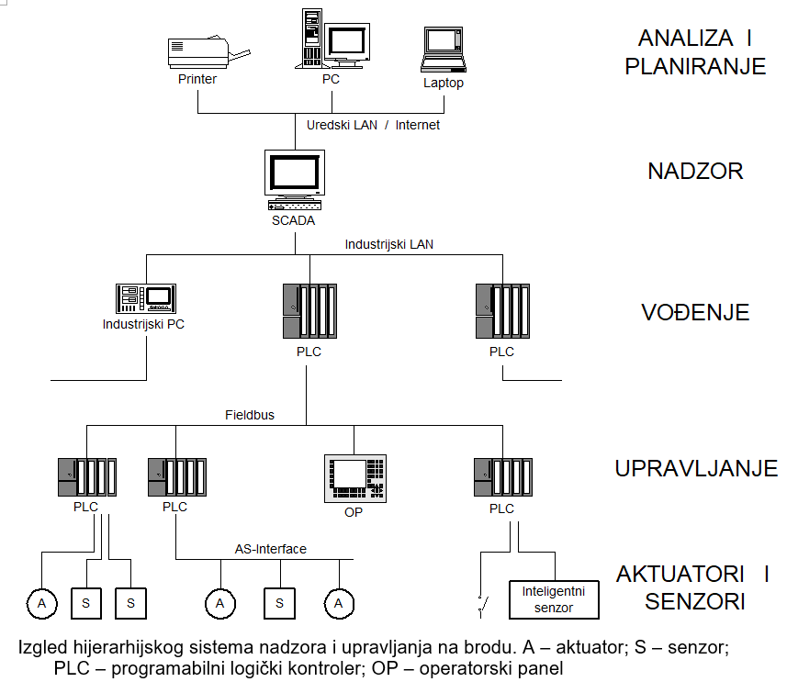

Slide 4
Нивои вођења
Потпуно аутоматско вођење
  Без учешћа човјека
Полуаутоматско вођење
  Човјек управља машином на основу савјета аутоматског система
Ручно вођење
  Смањена количина информација

Slide 5
Стратегије вођења
Вођење отвореног типа (нема повратне спреге)
Отворени тип са дјелимичном компензацијом
Поремећаји
Улазне величине
задаци
Аутоматика
наредбе
Систем
Излазне величине
резултат
Поремећаји
Сензор
Улазне величине
задаци
Аутоматика
наредбе
Систем
Излазне величине
резултат

Slide 6
Стратегије вођења
Предности: цијена и стабилност.
Вођење овога типа трпи последице поремећаја и не знања шта се дешава на излазу.
Не може у потпуности да отклони проблеме поремећаја и са дјелимичном компензацијом.

Slide 7
Стратегије вођења
Вођење са повратном спрегом
Предности: тачност
Недостаци: могућа нестабилност, осциловање
Улазне величине
задаци
Поремећаји
Аутоматика
наредбе
Систем
Излазне величине
резултат
Сензор
Повратна спрега

Slide 8
Стратегије вођења
Комбиновано вођење
Поремећаји
Сензор
Улазне величине
задаци
Аутоматика
наредбе
Систем
Излазне величине
резултат
Сензор
Повратна спрега

Slide 9
Аутоматика
Без повратне спреге
Систем аутоматског управљања
Са повратном спрегом
Систем аутоматске регулације
Секвенцијално управљање
ON/OFF регулација
PID регулација

Slide 10
У стварности у комплексним системима и процесима, ствари су измјешане. Системи аутоматског управљања могу под собом имати регулаторе.

